Slide 1




CHÀO MỪNG CÁC EM ĐẾN VỚI BÀI GIẢNG HÔM NAY!

Slide 2





KHỞI ĐỘNG
LÀM VIỆC THEO NHÓM
Các em xem đoạn video sau về thực trạng xâm hại cảnh quan trong thời gian gần đây và đưa ra các dấu hiệu xâm hại cảnh quan vừa quan sát được.

Slide 3



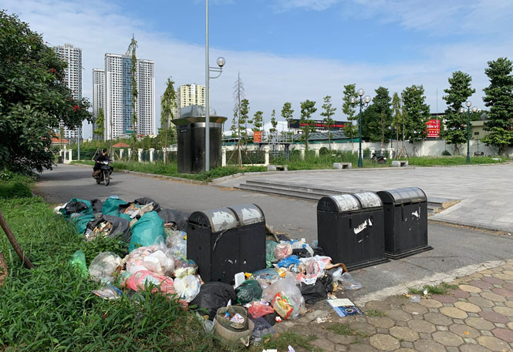
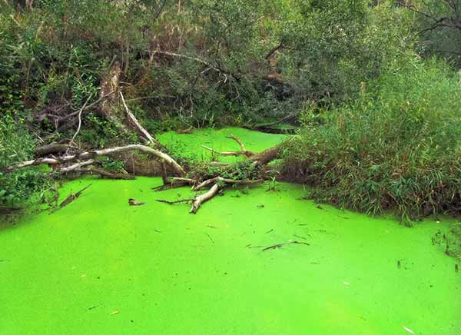
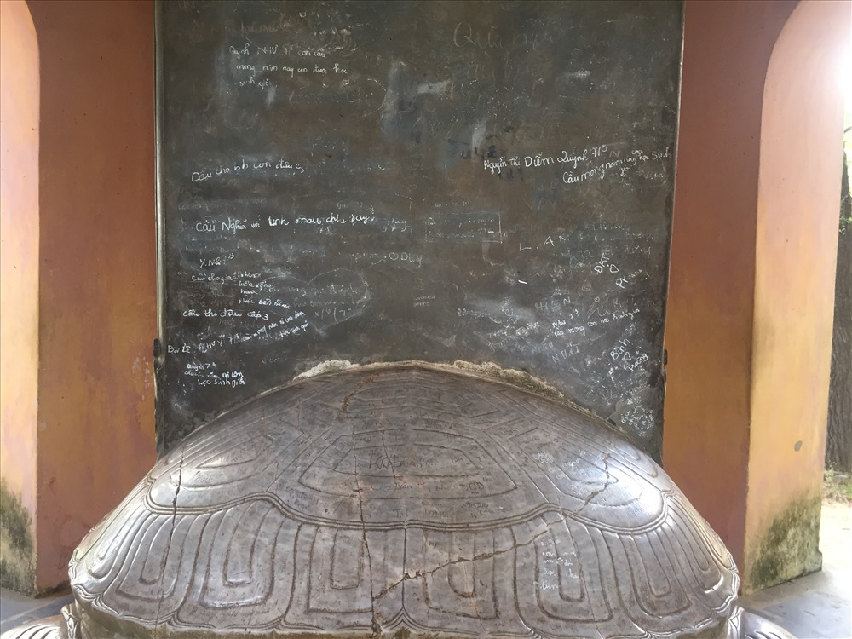
KẾT LUẬN
Một số dấu hiệu của việc xâm hại cảnh quan hiện nay như:
Rác vứt không đúng chỗ
Đọng nước
Viết, vẽ bậy

Slide 4
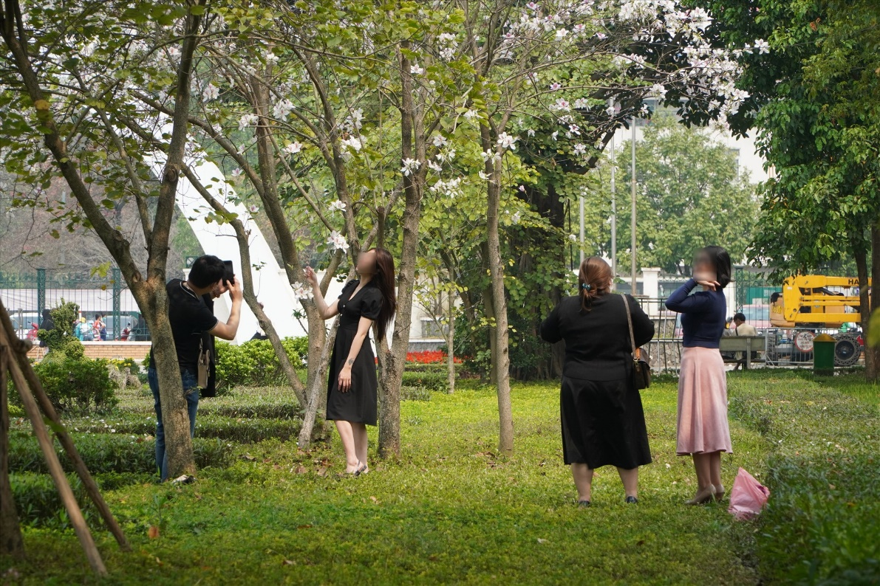
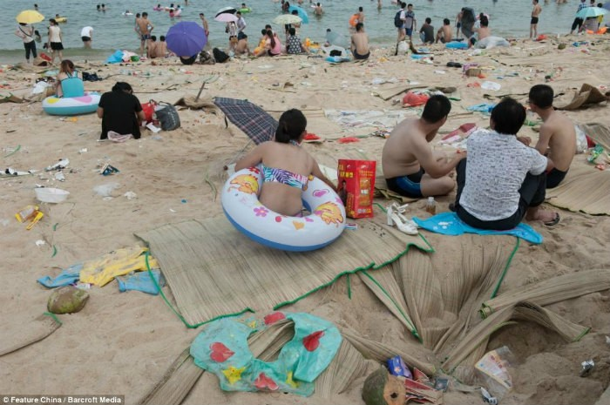
KẾT LUẬN
Một số dấu hiệu của việc xâm hại cảnh quan hiện nay như:
Leo trèo, giẫm lên cây cỏ
Vi phạm nội quy đã để ra tại các khu vực cảnh quan

Slide 5
CHỦ ĐỀ.
QUÊ HƯƠNG EM TƯƠI ĐẸP
Tuần 30 – Tiết 2: Khảo sát thực trạng cảnh quan thiên nhiên

Slide 6


Hoạt động 1: Chia sẻ những điều em quan sát được về cảnh quan thiên nhiên ở địa phương
NỘI DUNG BÀI HỌC
Hoạt động 2: Lập kế hoạch khảo sát thực trạng cảnh quan thiên nhiên ở địa phương

Slide 7

Hoạt động 1:
Chia sẻ những điều em quan sát được về cảnh quan thiên nhiên ở địa phương

Slide 8




HOẠT ĐỘNG NHÓM
Các em chia sẻ với bạn trong nhóm về những điều mình quan sát được trong chuyến đi tham quan cùng lớp và người thân.

Slide 9


Mỗi nhóm trao đổi với nhau và thực hiện những nhiệm vụ sau:
Kể tên địa danh em đã đến.
Chia sẻ những điều em quan sát được:
Cảnh quan được chăm sóc cẩn thận, chu đáo hay cảnh quan đang bị phá hoại?
Liệt kê các dấu hiệu cụ thể.
THẢO LUẬN THEO NHÓM

Slide 10
Mỗi nhóm trao đổi với nhau và thực hiện những nhiệm vụ sau:
Suy nghĩ về việc làm thế nào để duy trì tình trạng cảnh quan thiên nhiên được chăm sóc hoặc để phê phán, cảnh báo, khắc phục tình trạng cảnh quan bị phá hoại.
THẢO LUẬN THEO NHÓM

Slide 11




HOẠT ĐỘNG CẢ LỚP
Đại diện 1 – 2 nhóm lên trình bày cảm nghĩ của mình khi chứng kiến cảnh quan thiên nhiên được chăm sóc hoặc bị tàn phá. Các nhóm còn lại góp ý và bổ sung ý kiến

Slide 12


KẾT LUẬN
Hiện nay, rất nhiều cảnh quan thiên nhiên xung quanh chúng ta đã được chăm sóc, bảo vệ.
Tuy nhiên, vẫn có không ít cảnh quan bị xâm hại. Chúng ta cần lưu ý để góp sức tiếp tục những hoạt động chăm sóc, bảo vệ cảnh quan thiên nhiên của địa phương.

Slide 13
Hoạt động 2:
Lập kế hoạch khảo sát thực trạng cảnh quan thiên nhiên ở địa phương

Slide 14


Hoạt động nhóm
Các nhóm lựa chọn một cảnh quan thiên nhiên để thực hiện khảo sát.
Sau đó, thảo luận với nhau để xây dựng các tiêu chí khảo sát, Phiếu khảo sát theo gợi ý (SGK – tr.76).

Slide 15
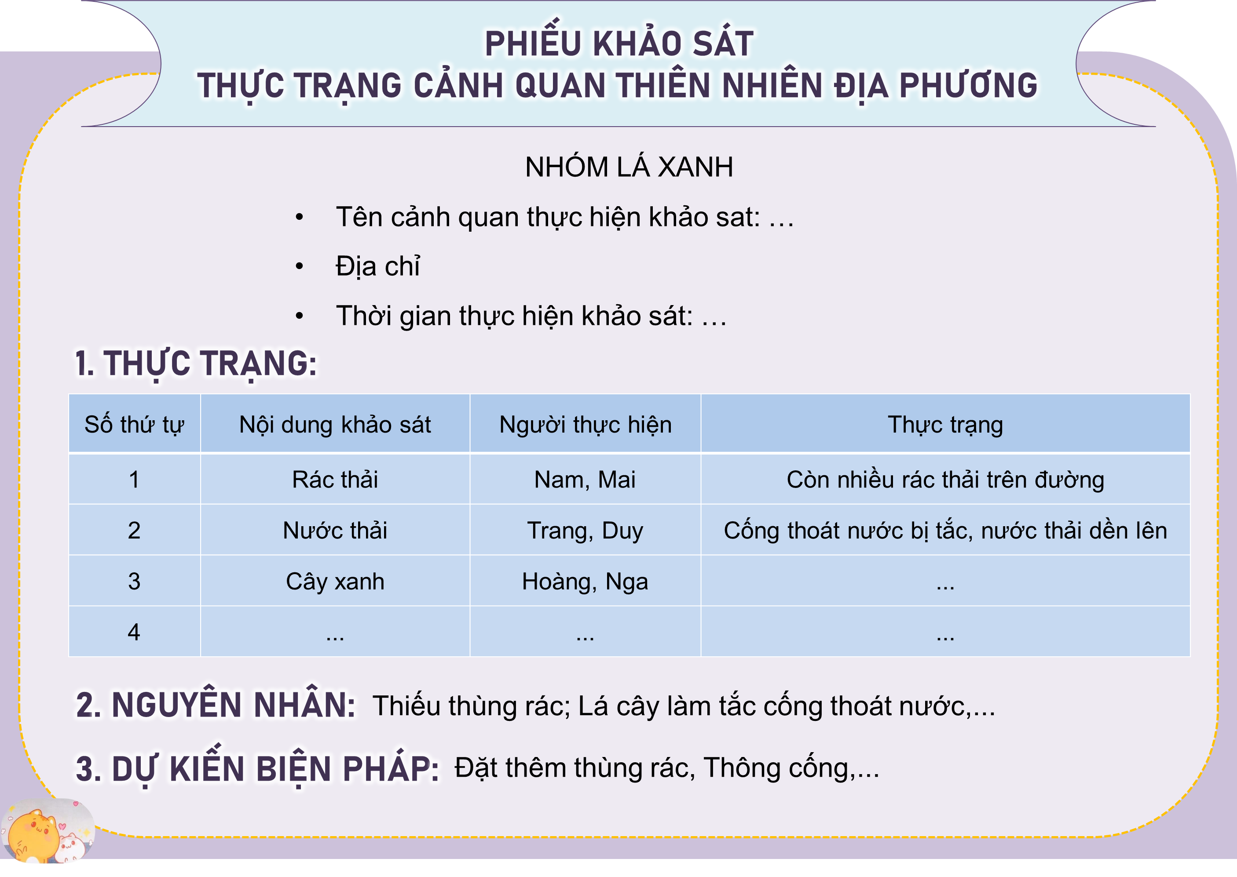

Slide 16



LƯU Ý
Các nhóm trình bày Phiếu khảo sát của nhóm mình sao cho khoa học và phân công nhiệm vụ cho từng thành viên.

Slide 17

Sau khi hoàn thành xong Phiếu khảo sát, các nhóm thống nhất với nhau thời gian khảo sát và chuẩn bị đồ dùng mang theo.
Yêu cầu

Slide 18


KẾT LUẬN
Việc khảo sát giúp chúng ta quan sát kĩ cảnh quan thiên nhiên và đề xuất được những việc có thể làm để góp phần cùng người lớn chăm sóc cảnh quan.

Slide 19




Ôn lại các kiến thức đã học ngày hôm nay.
HƯỚNG DẪN VỀ NHÀ
Thực hiện khảo sát thực trạng cảnh quan thiên nhiên theo nhiệm vụ được phân công, có sự hỗ trợ của người thân.

Slide 20
CẢM ƠN CÁC EM ĐÃ LẮNG NGHE, TẠM BIỆT VÀ HẸN GẶP LẠI!

